Slide 1

Lab Book 2.0. Couplers
Student: María Ros Téllez - Antonio González López

Slide 2
Instructions General
SCRIPTS
From GitHub →
Fork the repo: https://github.com/cccanvas-upv/cifoin-lab2.git
Clone the repo using VSCode
Terminal + ‘uv sync’
Run the Jupyter Notebook:
COUPLERS_Student.ipynb
Cross-Sections to be studied:
w (width)
w (width)
h
(height)
Core
Core
h
(height)
MMI Body
g
(gap)
Cladding
Cladding
Directional coupler (DC)
Multimode Interference (MMI) coupler

Slide 3
Directional coupler

Slide 4
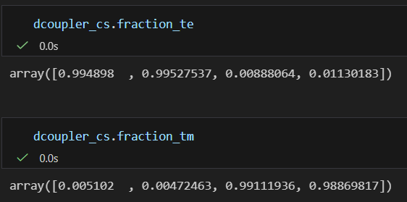
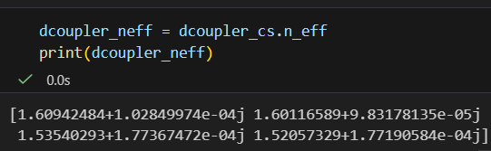

Learning outcome #1 – Directional coupler cross-section in GDSFactory
INSTRUCTOR:
Present Python and GDSFactory implementation of DC cross-section
Describe how to obtain the beating length $L_{π}$
Describe the outputs.
ALL EXAMPLE #1: waveguide width 1.2 µm, gap between waveguides 0.6 µm, deep wvg, wavelength start and end same 1.55 µm → all ”Run”
ALL: Follow instructor, that will show how to 1) plot mode, 2) explore the results (neff …)
Document all your results (neff, plot fields of different modes, comparison between different polarizations…)

Slide 5
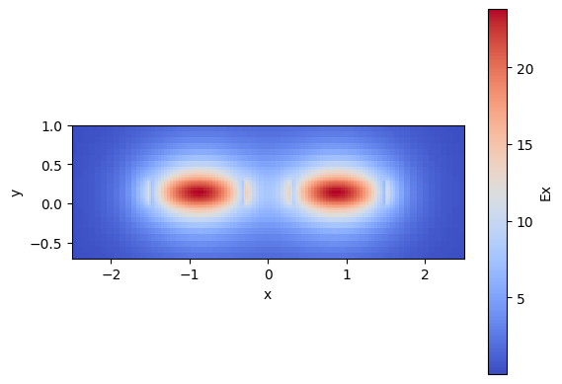
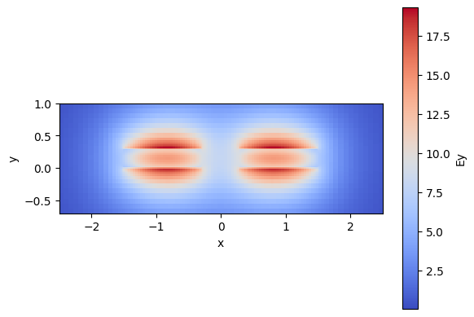
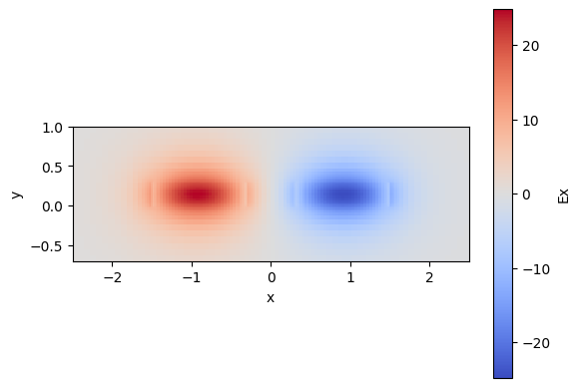
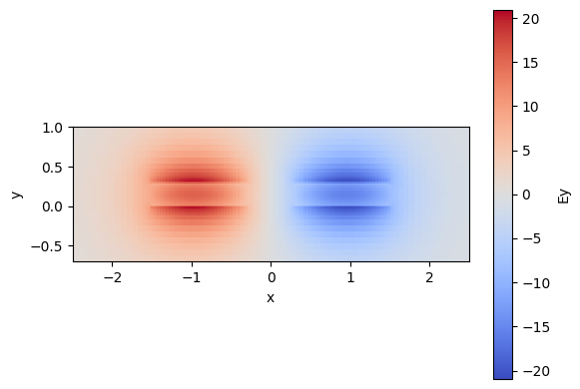
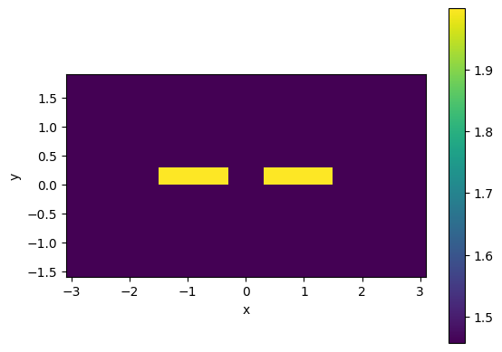
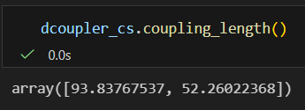
Learning outcome #1 – Directional coupler cross-section in GDSFactory
En la diapositiva anterior se puede observar que la fracción de TE en los modos 0 y 1 es prácticamente 1, y en los modos 2 y 3 sucede igual para la fracción TM. Por lo tanto, el modo 0 corresponde al TE0, el modo 1 al TE1, el modo 2 al TM0 y el modo 3 al TM1.
En las imágenes donde se representan los modos, se observa claramente la diferencia entre los modos TE y TM, ya que para los primeros se representan la magnitudes de Ex y, para los segundos, la de Ey.
Si se busca acoplar los modos TE de una guía a otra, la longitud que deben tener las guías en paralelo debe ser de 93.838 μm, mientras que si se quiere acoplar los modos TM, la longitud debe ser 52.260 μm. Esto sucede porque el modo TM se encuentra menos confinado, por lo que se acopla antes.
Modo 0 (TE0)
Modo 2 (TE0)
Modo 1 (TM0)
Modo 3 (TM1)

Slide 6
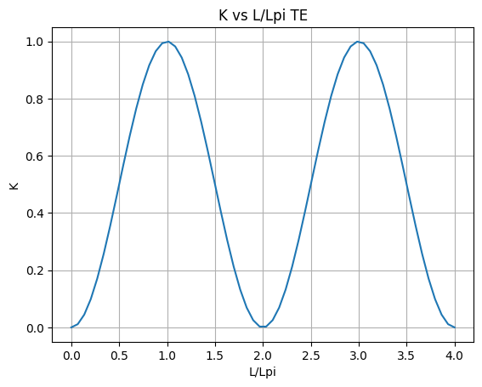

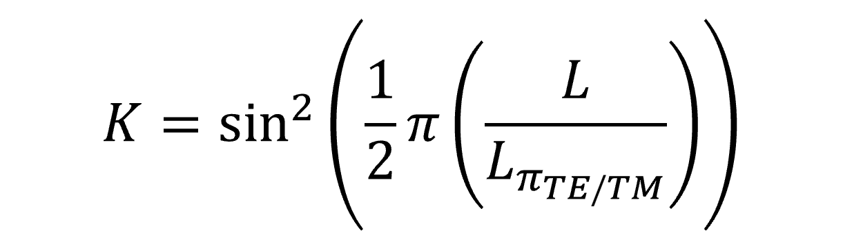
Learning outcome #2 – Directional coupler length and coupling coefficient Wavelength 1.5 µm – width 1.2 µm – gap 0.6 µm – thickness 300 nm
deep waveguide
Paste L/Lpi vs K plot here
Las dos gráficas, tanto para TE como para TM, son iguales, puesto que el eje X se ha hecho de forma relativa a la Lπ de cada tipo de modo. En caso de que se hiciesen dos gráficas K vs L, sí que se vería una diferencia, ya que K=1 se conseguiría solo en los valores de L= Lπ que aparecen en la diapositiva anterior (Lπ _TE=93,84 μm y Lπ_TM=52,26 μm).
Como podemos ver en la gráfica, cuando la longitud de L tiene un valor múltiplo entero de Lπ, toda la potencia se va a la guía cruzada (K=1), consiguiendo así una trasnferencia de energía completa entre guías de onda.
Si se quiere un divisor 50/50, significa que el coeficiente de acoplo K vale 0.5, de forma que la mitad de la potencia salga por cada una de las guías. Consultando en la gráfica, esto sucede cuando L/ Lπ vale 0,5; es decir, cuando L= Lπ /2, la potencia de salida es la mitad de la de entrada en las dos salidas.

Slide 7
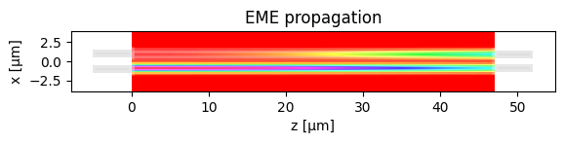

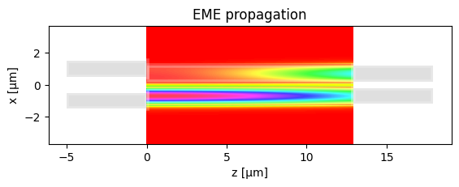
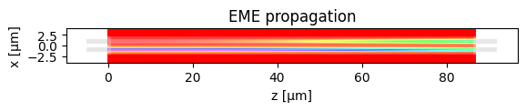
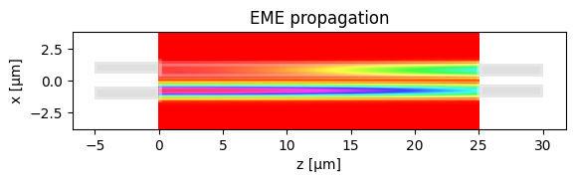
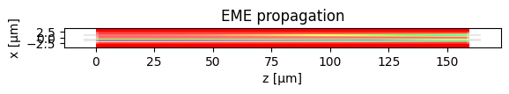
Learning outcome #3 – 2x2 Directional Coupler Wavelength 1.55 µm – Sweep gaps between 0.2 and 1.2 µm in steps of 0.2 µm

Slide 8
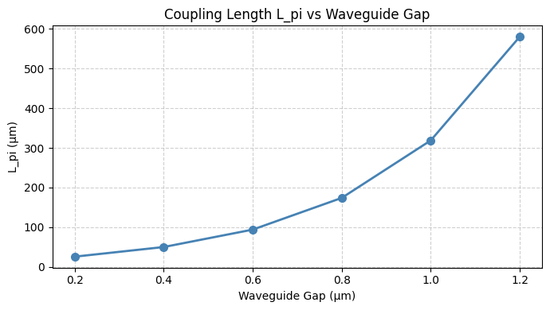
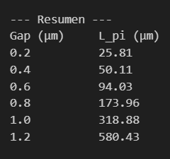
Learning outcome #3 – 2x2 Directional Coupler Wavelength 1.55 µm – Sweep gaps between 0.2 and 1.2 µm in steps of 0.2 µm
deep waveguide
Paste propagation plots and output text here
Lπ aumenta al aumentar el gap porque cuando las guías están más separadas, el acoplamiento entre los campos es más débil y se necesita una longitud mayor para transferir completamente la potencia de una guía a la otra. Este comportamiento se aprecia claramente tanto en la gráfica como en las figuras de la diapositiva anterior, donde para gaps pequeños (0.2 µm) la transferencia ocurre en distancias muy cortas, mientras que para gaps grandes (1.2 µm) se necesitan más de 500 µm. Para aplicaciones que requieran dispositivos compactos, es preferible trabajar con gaps reducidos, aunque esto implica mayor exigencia en el proceso de fabricación.

Slide 9
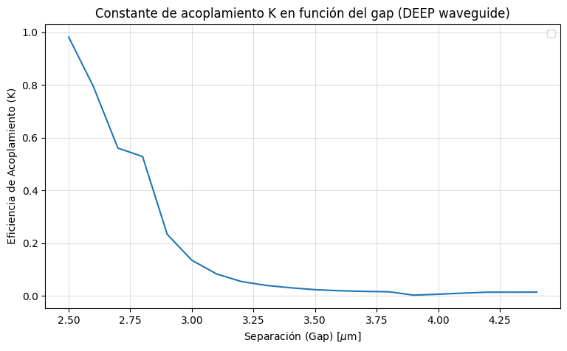
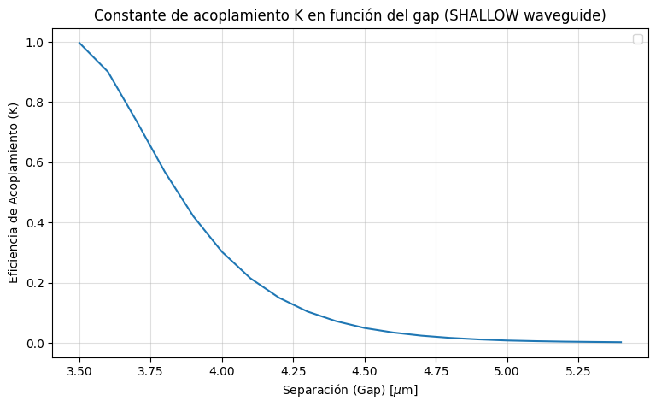
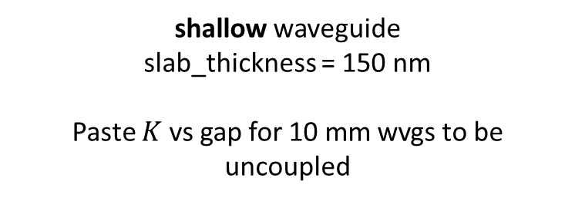
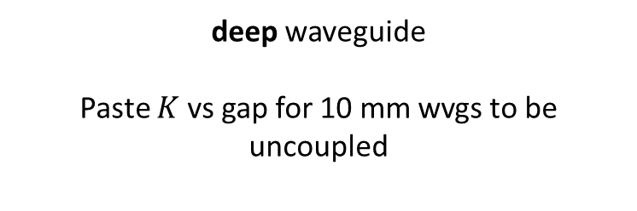
Learning outcome #4 – Parallel uncoupled waveguides – TE0 mode Wavelength 1.55 µm, width 1.0 µm, gap to be found for uncoupled wvgs
deep waveguide
Paste $K$ vs gap for 10 mm wvgs to be uncoupled
shallow waveguide
slab_thickness = 150 nm
Paste $K$ vs gap for 10 mm wvgs to be uncoupled
El acoplamiento K disminuye rápidamente al aumentar el gap, porque se reduce el solapamiento entre los campos de ambas guías. Si queremos que no haya acoplo (usando el límite de K < 0.01), en las guías Deep nos basta con un gap de unos 3.7 μm, ya que estas guías mantienen la luz bien confinada por dentro. Sin embargo, en las guías Shallow la luz se escapa más, ya que el campo está menos confinado y ocupa mayor parte del cladding, por lo que es necesario separarlas hasta unos 5.0 μm aproximadamente, para que no interfieran entre ellas y se consideren desacopladas.

Slide 10
Multimode Interferometer (MMI) Coupler

Slide 11

Learning outcome #5 – Multimode Interference (MMI) Coupler cross-section
INSTRUCTOR:
Present Python and GDSFactory implementation of DC cross-section
Describe how to obtain the length $L_{π}$
Describe the outputs.
ALL EXAMPLE #2: waveguide width 12 µm, gap between waveguides 0.6 µm, deep wvg, wavelength start and end same 1.55 µm → all ”Run”
ALL: Follow instructor, that will show how to 1) plot mode, 2) explore the results (neff …)
Document all your results (neff, plot fields of different modes, comparison between different polarizations…)

Slide 12
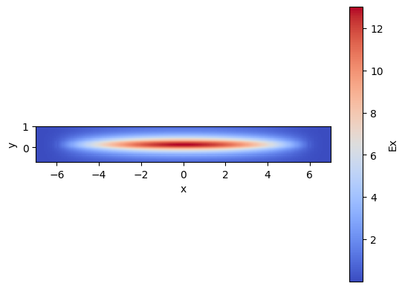
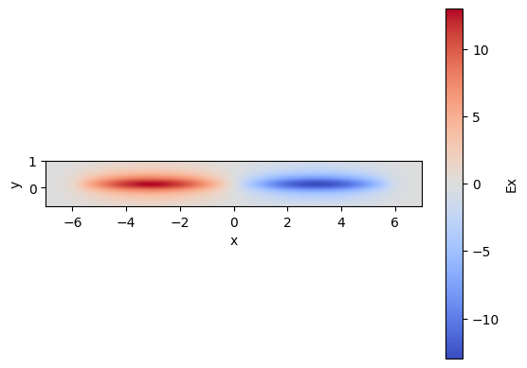
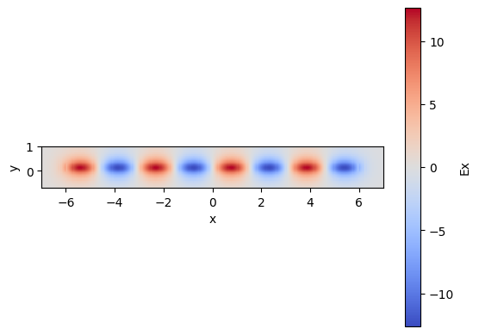
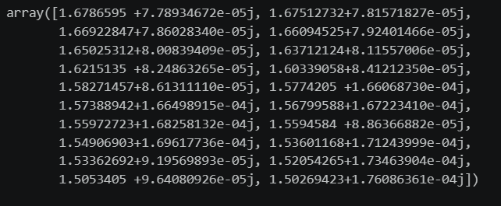
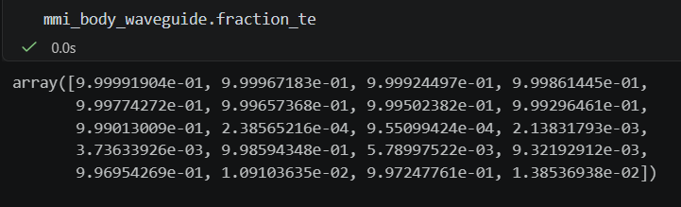
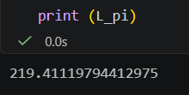
Learning outcome #5 – Multimode Interference (MMI) Coupler cross-section
Según los resultados de la simulación, se ha obtenido una Lπ de 219.41 μm y se han identificado 12 modos con polarización TE y 8 modos TM basándonos en la salida del comando fraction_TE.
En las gráficas superiores se muestran los perfiles de campo para los modos TE0, TE1 y TE7, donde observa que la complejidad del patrón aumenta con el orden del modo. Mientras que el modo fundamental es un máximo central simple, en el modo TE7 se observa una mayor oscilación del campo con múltiples máximos y cambios de fase a lo largo de la sección del MMI.

Slide 13
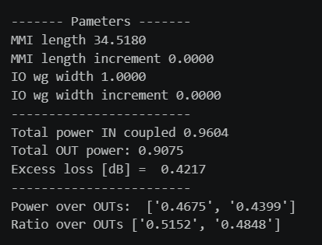
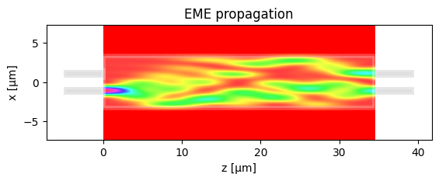
Learning outcome #6 – 6.1 2x2 Multimode Interference Coupler Wavelength 1.55 µm, wMMI = 6.6 µm
En la imagen de propagación EME se observa cómo interactúan los modos en el cuerpo del MMI hasta dividirse hacia las dos salidas. Según los datos del simulador, entran 0.9604 de potencia y salen 0.9075 en total, lo que nos deja unas pérdidas por exceso de 0.4217 dB.
Si miramos las dos salidas, la potencia se divide en 0.4675 y 0.4399, que porcentualmente es un 51.52% y un 48.48%, respectivamente, lo cual se desvía ligeramente del ideal 50/50, ya que todavía no se han optimizado los parámetros. Estas altas pérdidas y el ligero desequilibrio de potencia de las salidas, provocan que se deba optimizar el diseño en las siguientes diapositivas.

Slide 14
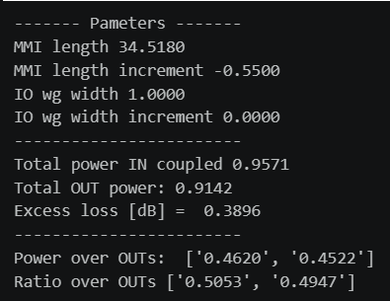

Learning outcome #6.2 – 2x2 Multimode Interference Coupler - Optimization Wavelength 1.55 µm, wMMI = 6.6 µm
Al realizar un ajuste en la longitud del MMI (con un incremento negativo de -0.55 μm), se logra optimizar el dispositivo para que el reparto de potencia sea casi perfecto. En las salidas obtenemos un ratio de 50.53% / 49.47%, lo que nos acerca más al comportamiento ideal de un acoplador 50/50.
Además, gracias a este cambio, las pérdidas por exceso bajan hasta los 0.3896 dB, mejorando la eficiencia general.
Este resultado positivo se debe a que, al modificar ligeramente la longitud, la condición de autoimagen se cumple con mayor precisión justo donde empiezan las guías de salida, capturando mejor los máximos de intensidad de la luz, como se puede ver en la imagen de la propagación EME.

Slide 15
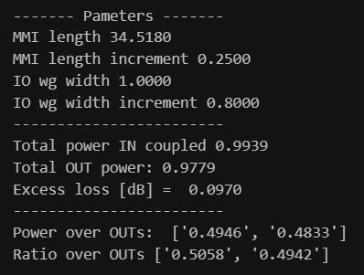
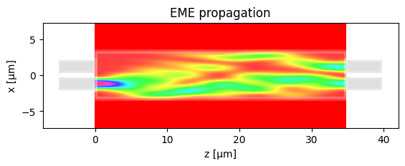
Learning outcome #6.3 – 2x2 Multimode Interference Coupler – Optimization (II) Wavelength 1.55 µm, wMMI = 6.6 µm
Al incrementar la anchura de las guías de entrada y salida con un incremento de 0.80 μm, se consigue una adaptación de los modos mucho más eficiente con el cuerpo del MMI. Esto permite obtener un reparto de potencia equilibrado entre ambas salidas, alcanzando un ratio del 50.58% / 49.42%, lo cual se acerca aún más al caso ideal. Además, se observa una reducción muy significativa en las pérdidas por exceso, logrando un valor de apenas 0.0970 dB. Este resultado cumple con el objetivo del diseño (pérdidas < 0.1 dB) y confirma que ensanchar las guías mejora significativamente el acoplamiento global del dispositivo.

Slide 16
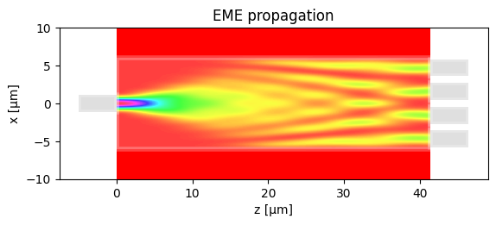
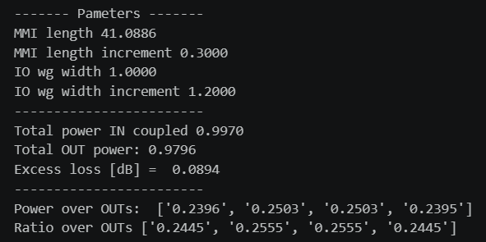
Learning outcome #7 – 1x4 Multimode Interference Coupler Wavelength 1.55 µm, wMMI = ? µm
Para el acoplador MMI 1x4, se ha logrado un reparto de potencia simétrico entre los cuatro puertos de salida. Los ratios obtenidos son de 24.45%, 25.55%, 25.55% y 24.45%, valores que se encuentran muy cerca del 25% ideal para un divisor uniforme. El dispositivo tiene un buen rendimiento con unas pérdidas por exceso de 0.0894 dB, cumpliendo con el objetivo de diseño de estar por debajo de 0.1 dB.
Estos resultados confirman que tanto el ajuste de la longitud como el ensanchamiento de las guías de entrada y salida permiten una formación precisa de las autoimágenes, garantizando una transferencia de energía eficiente y equilibrada hacia todas las salidas.

Slide 17
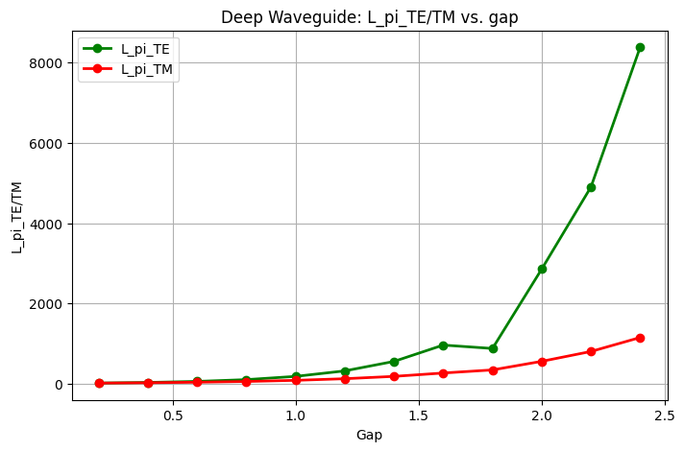
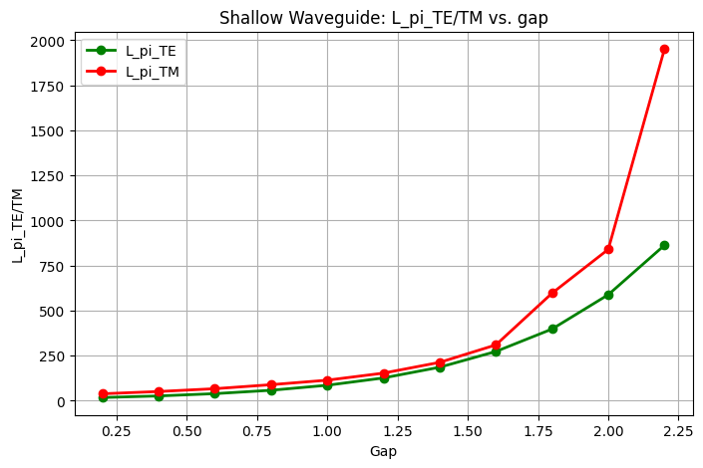
Extra #1 – Directional coupler gap dependence Wavelength 1.55 µm, width 1.0 µm, gap 0.2-2.4 µm (step 0.2 µm)
Al incrementar el gap entre las guías, se observa que la longitud de acoplo Lπ crece en todos los casos debido a que el acoplamiento se debilita al haber menos solapamiento entre campos.
En las guías Deep, este aumento es bastante brusco para la polarización TE (línea verde), disparándose por encima de los 8000μm, lo que demuestra que su alto confinamiento hace que el acoplo desaparezca casi por completo al alejarlas.
En cambio, en las guías Shallow, el crecimiento de Lπ es más moderado y equilibrado, aunque en este caso es la polarización TM (línea roja) la que sube con más fuerza al final. Estas diferencias entre TE y TM confirman que cada polarización tiene un nivel de confinamiento distinto, siendo la guía Shallow la que permite mantener el acoplamiento a mayores distancias por la extensión del modo hacia el cladding.

Slide 18
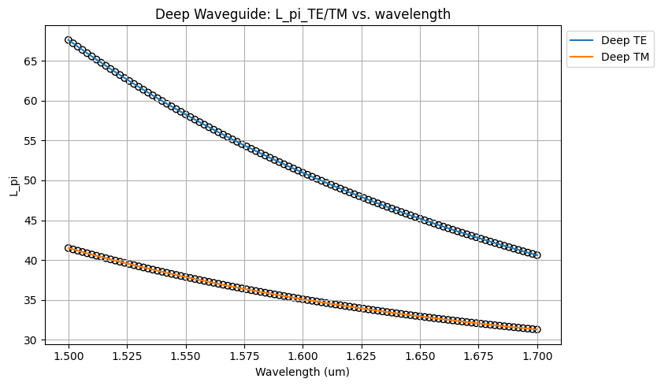
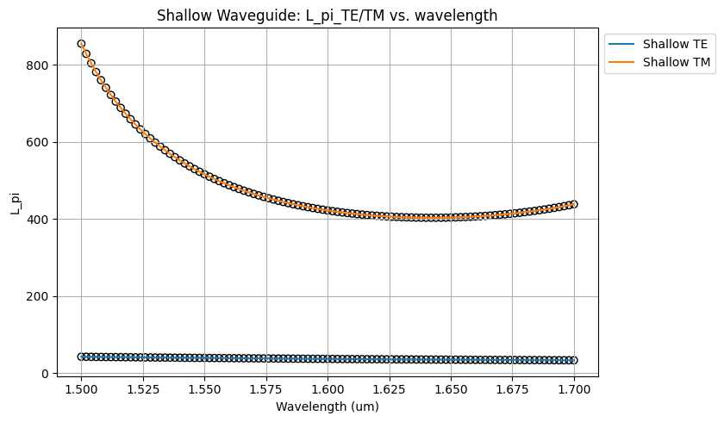
Extra #2 – Directional wavelength dependence Wavelengths from 1.5 to 1.7 µm, gap = 0.6 µm, width 1.0 µm
Al aumentar la longitud de onda, los modos tienden a estar menos confinados, lo que hace que el campo se expanda y el acoplamiento sea más fuerte, reduciendo así la longitud de acoplo Lπ.
En las guías Deep, se observa una caída suave y constante tanto para el modo TE como para el TM, aunque el modo TE siempre necesita una distancia de acoplo mayor. Sin embargo, en las guías Shallow, el comportamiento es distinto: mientras que el modo TE se mantiene estable y casi no varía con la longitud de onda, el modo TM cae drásticamente al principio y luego se estabiliza. Esto indica que las guías Shallow son mucho más sensibles a cambios espectrales en polarización TM, pero resultan ser muy robustas y fiables si se trabaja con polarización TE.

Slide 19
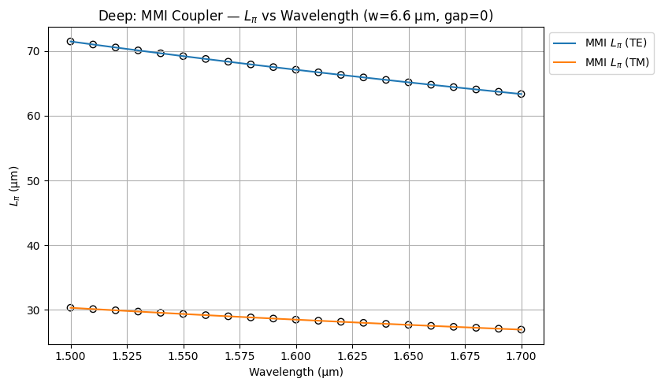
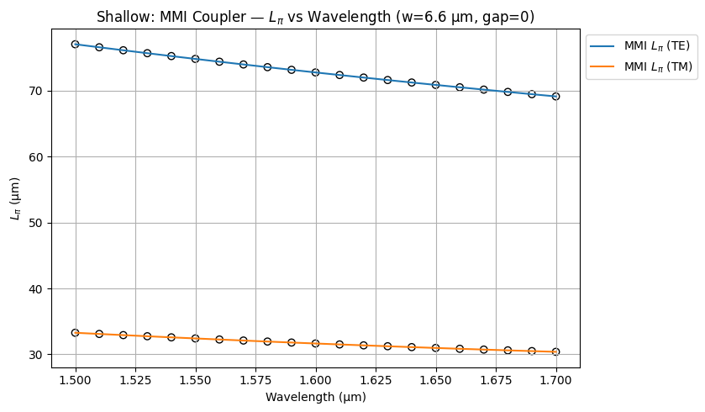


Extra #3 – MMI coupler wavelength dependence Wavelengths from 1.5 to 1.7 µm, wMMI = 6.6 µm
deep waveguide
Paste $L_{π}$ vs wvl for TE and TM plot here
shallow waveguide
Paste $L_{π}$ vs wvl for TE and TM plot here
En el acoplador MMI, Lπ decrece de manera gradual y casi lineal al incrementar la longitud de onda, tanto en la configuración deep como shallow, manteniéndose la diferencia entre TE y TM prácticamente constante en todo el rango analizado.
Este comportamiento contrasta claramente con el del acoplador direccional, donde la longitud de acoplamiento presenta una caída mucho más pronunciada con la longitud de onda. La mayor estabilidad del MMI se explica por su principio de funcionamiento, basado en la interferencia multimodo y la formación de autoimágenes en la región ancha, lo que lo convierte en una solución más robusta frente a variaciones espectrales y tolerancias de fabricación.

Slide 20
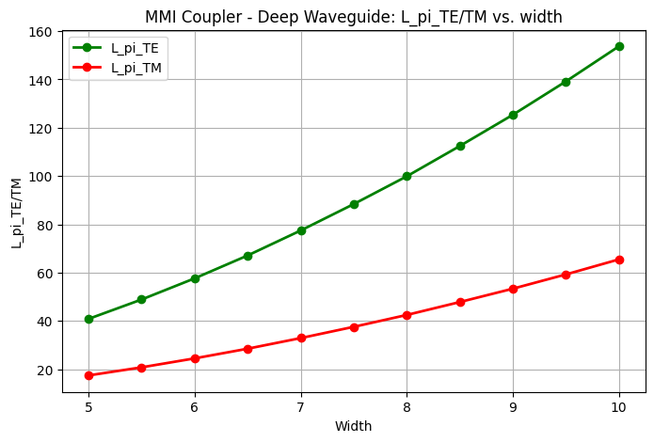



Extra #4 – MMI coupler body width dependence Wavelength 1.55 µm, wMMI = 5-10 µm (steps 0.5 µm)
deep waveguide
Paste $L_{π}$ vs width for TE and TM plot here
shallow waveguide
Paste $L_{π}$ vs width for TE and TM plot here
No, no existe ningún punto en el que el MMI funcione de forma idéntica para TE y TM. Como se observa en ambas gráficas (para deep y shallow), las curvas de Lπ_TE (verde) y Lπ_TM (rojo) nunca se cruzan en el rango de anchuras estudiado (5-10 µm). Esto se debe a que TE y TM tienen índices efectivos diferentes debido a la asimetría geométrica de la guía de onda (altura ≠ anchura), lo que provoca que sus longitudes de acoplamiento Lπ sean siempre distintas. Para conseguir un acoplador independiente de polarización sería necesario utilizar una guía donde n_eff_TE = n_eff_TM, lo cual no ocurre en este diseño.

Slide 21

Thank you

